Slide 1
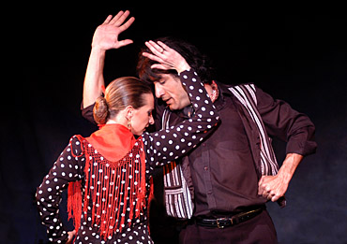







Slide 2




2012
Anais

Slide 3
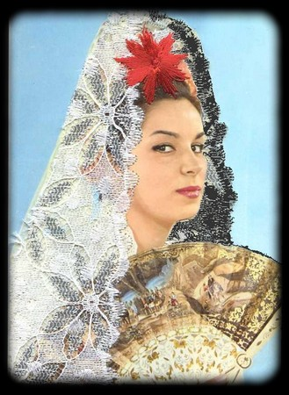
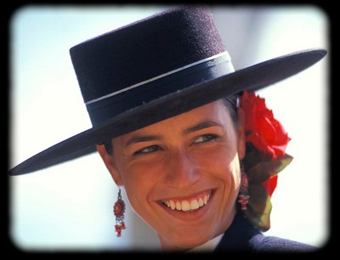

Je revois les grands sombreros, Et les mantilles

Slide 4
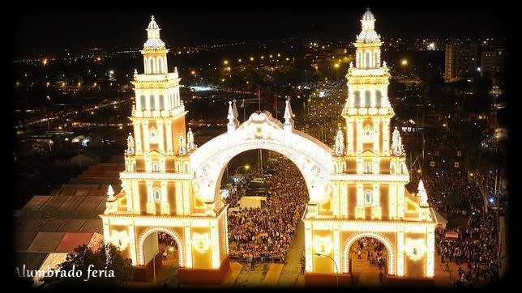
J’entends les airs de fandangos et séguedilles

Slide 5
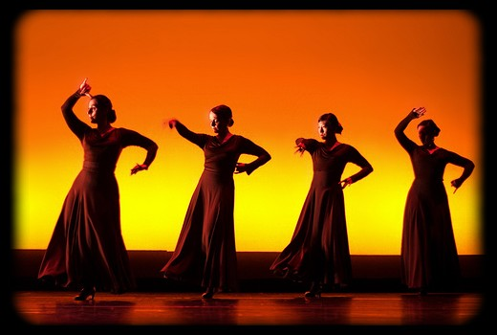

Que chantent les señoritas, si brunes

Slide 6
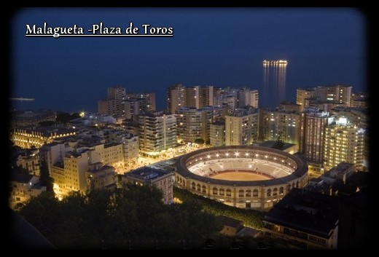
Quand luit sur la plaza , La lune…

Slide 7


Je revois
dans un boléro sous la charmille

Slide 8
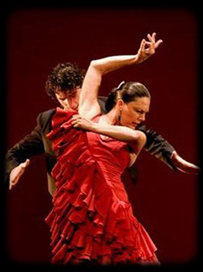
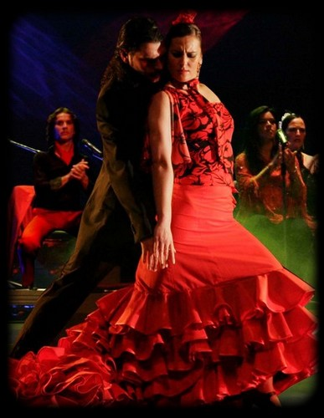
Des Carmens et des Figaros, dont les yeux brillent

Slide 9
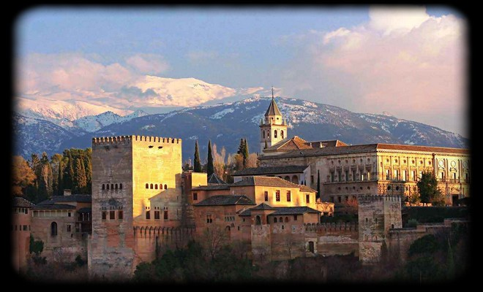
Palais Charles Quint-GRENADE
Je sens revivre dans mon cœur, en dépit des montagnes

Slide 10
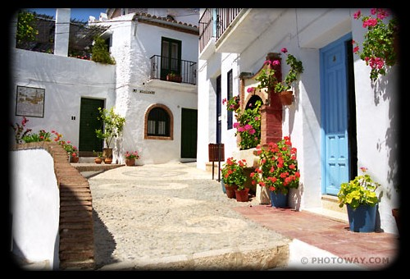
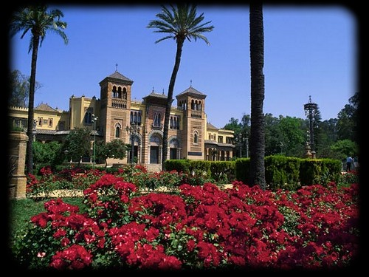
Un souvenir charmeur, ardent comme une fleur d’Espagne

Slide 11
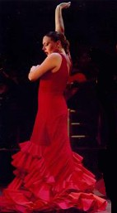


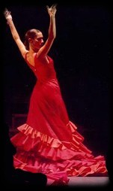



Slide 12

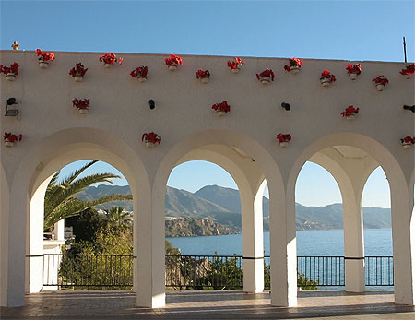
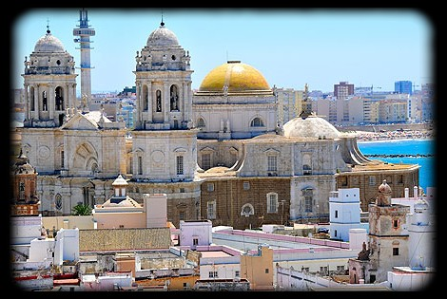
NERJA
Plage de Cadix
CADIX
J’ai vu toute l ‘Andalousie, Berceau de poésie , et d’amour

Slide 13

J’ai vu à Séville, à Grenade,

Slide 14
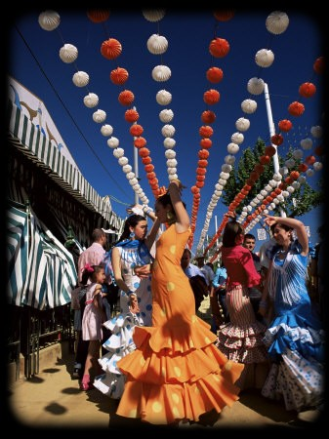
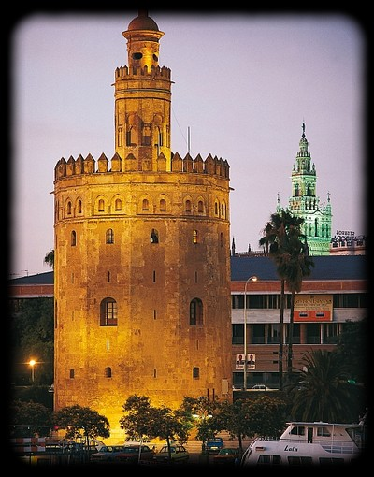
Donner de la sérénade sous les tours

Slide 15
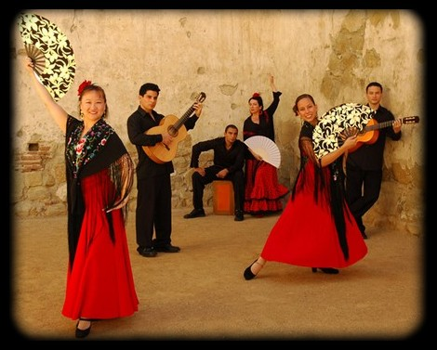
J’ai quitté le pays de la guitare,

Slide 16
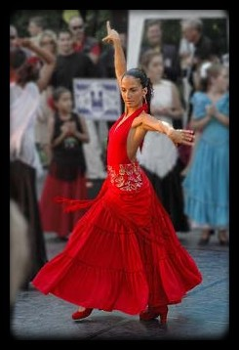
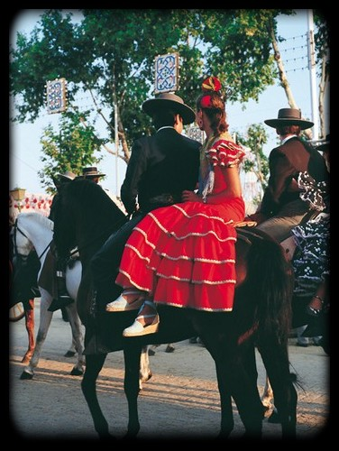
Mais son doux souvenir en mon âme s’égare

Slide 17
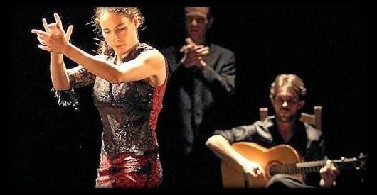
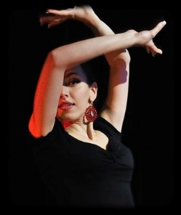
Dans un songe, souvent tandis que mon cœur bat

Slide 18
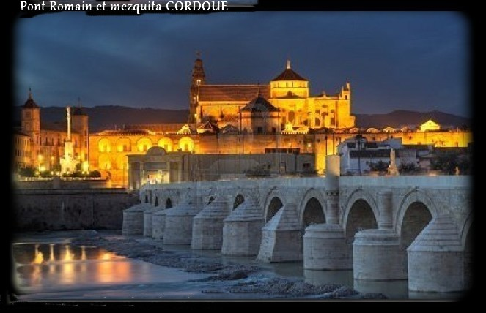
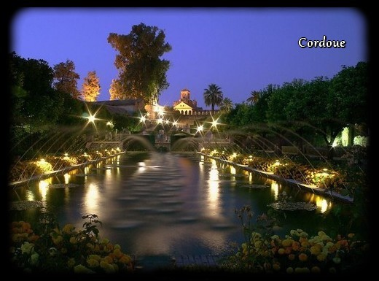
Il me semble entendre tout bas, Une chanson qui vient de là bas

Slide 19
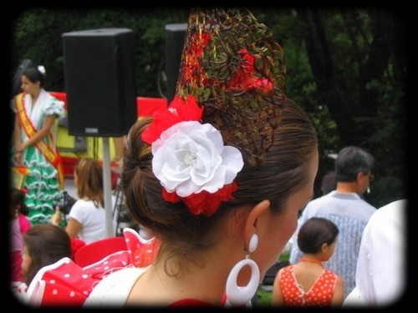
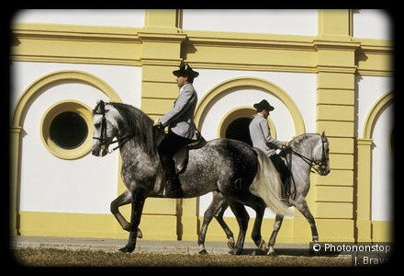
Je revois les grands sombreros et les mantilles

Slide 20
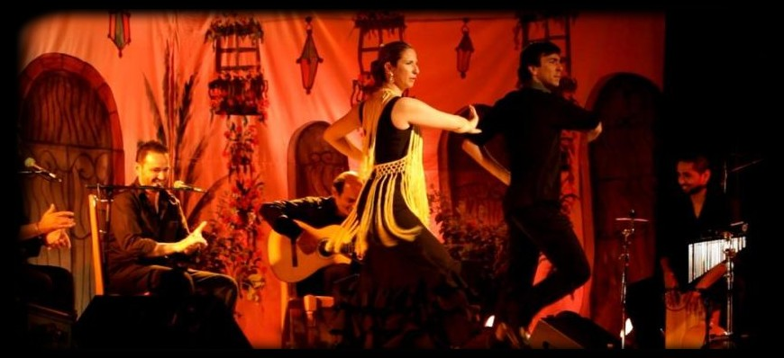
J’entends les airs de fandangos et séguedilles

Slide 21
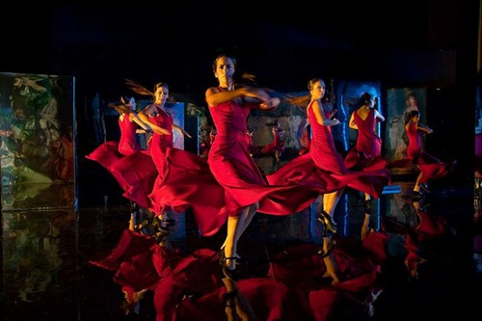


Que chantent les señoritas , si brunes

Slide 22
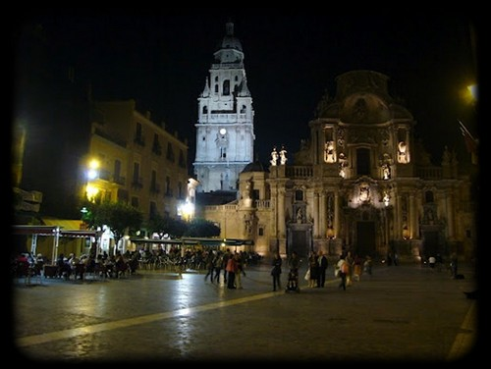
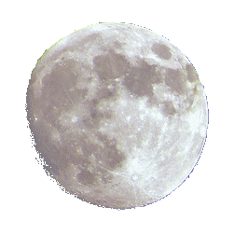
Quand luit sur la plazza, la lune…

Slide 23

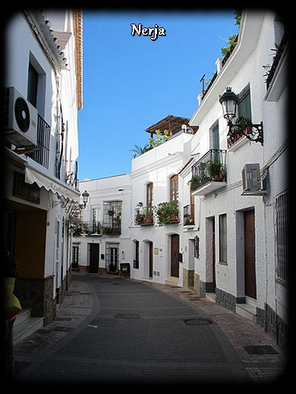
Je revois dans un boléro sous les charmilles

Slide 24
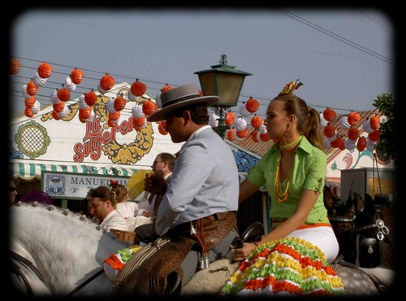
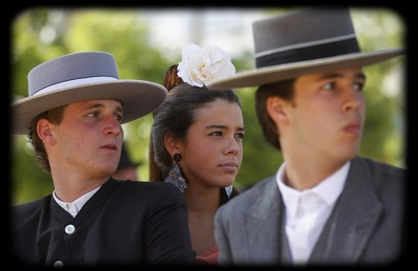
Des Carmen et des Figaros, dont les yeux brillent

Slide 25
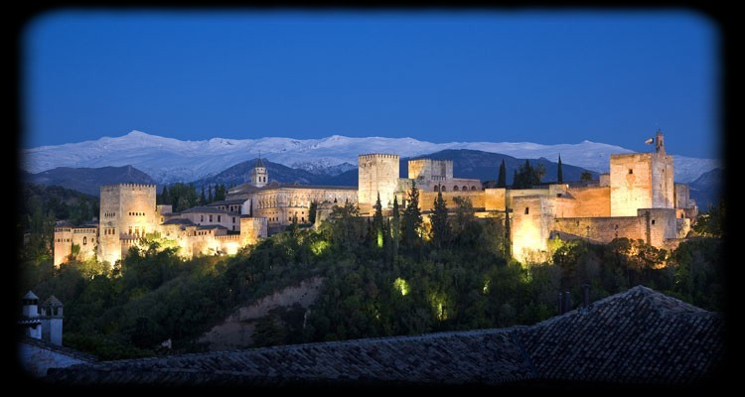
Je sens revivre dans mon cœur, en dépit des montagnes

Slide 26
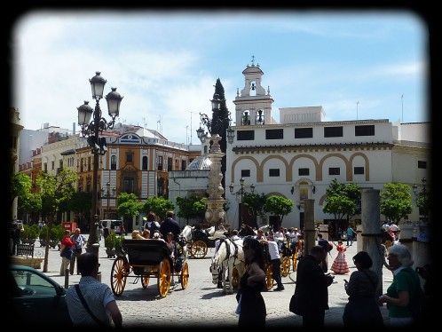
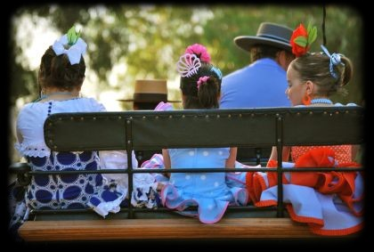
Un souvenir charmeur, ardent comme une fleur d’Espagne

Slide 27

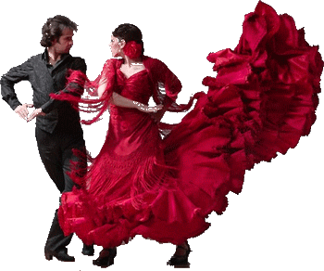
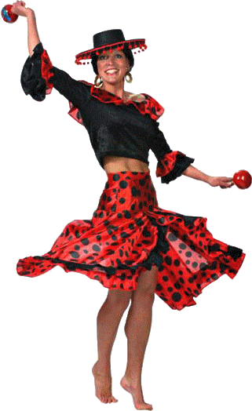



IMAGES :
INTERNET

Slide 28

Un Remix de Sombreros et mantilles
Paroles: Chanty. Musique: Jean Vaissade 1938

Slide 29






Slide 30


Je fais partie des 200 créateurs de PPSMANIA tous bénévoles
http://ppsmania.net/

